Slide 1
ÜNİTE II
VÜCUDUMUZDAKİ SİSTEMLER
BÖLÜM I DESTEK HAREKET SİSTEMİ

Slide 2
DESTEK HAREKET SİSTEMİ (I.BÖLÜM)
KEMİK VE KEMİK ÇEŞİTLERİ
EKLEM VE EKLEM ÇEŞİTLERİ
KIKIRDAK
KASLAR VE ÇEŞİTLERİ

Slide 3
KAZANIMLAR
F.6.2.1.1. Destek ve hareket sistemine ait yapıları örneklerle açıklar.

Slide 4
DESTEK HAREKET SİSTEMİ (I.BÖLÜM)
Vücudumuz her yönden harika bir işleyişe sahiptir. Vücudu oluşturan yapıların her biri bir düzen içinde çalışırken aynı zamanda diğer yapılarla da uyum içinde çalışır. Basit bir hareketi gerçekleştirmek için bile kaslar ve kemikler ve eklemler birlikte çalışır. Kemiklerin eklemlerle birleşerek iskeleti meydana getirdiğini öğrenmiştik. Vücuda şekil vermek ve hareketi sağlamak için iskelet ve kaslar birlikte çalışır. Bu durumda kemik, eklem ve kaslarımızın birlikte çalışarak oluşturduğu sisteme DESTEK HAREKET SİSTEMİ diyoruz.

Slide 5
DESTEK HAREKET SİSTEMİ (I.BÖLÜM)
Gün boyunca yaptığımız tüm hareketlerde, destek ve hareket sistemi görevlidir. Bunun yanında bu sistemin görevleri şunlardır:
Vücuda şekil verir, destek sağlar.
İç organlarımızı korur. Örneğin kalbimiz ve akciğerlerimiz kaburgalarla, omuriliğimiz omurga ile
beynimiz ise kafatası kemikleriyle korunur.
Kemikler ve kaslar birlikte çalışarak hareket etmemizi sağlar.
Kemik; kalsiyum, magnezyum, fosfor gibi mineralleri depolar.
Kemiğin yapısında bulunan kırmızı kemik iliği, kan hücrelerini üretir.

Slide 6
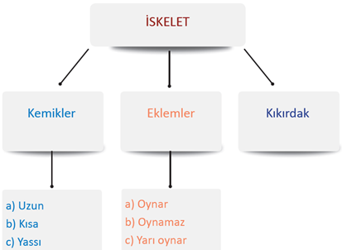
DESTEK HAREKET SİSTEMİ (I.BÖLÜM)
Destek ve hareket sistemi, iskelet ve kaslar olmak üzere iki kısımdan oluşur.
Vücudumuzun çatısını oluşturan iskelet sistemimiz kemik, kıkırdak ve eklemlerden oluşmaktadır.

Slide 7
DESTEK HAREKET SİSTEMİ (I.BÖLÜM)
KEMİKLER
Kemiklerimiz, kıkırdak dokunun sertleşmesi ile oluşur. Anne karnında kıkırdak dokularda kalsiyumun birikmesiyle kemikleşme başlar. Yeni doğan bebeklerin kafatasının üst kısmı yumuşak bir kıkırdak dokudan
oluşur. Büyüdükçe kafatasımızın şekli değişir ve kemikler sertleşir. Kemikleşme yirmili yaşlara kadar devam eder ancak burun ucu ve kulak kepçesi gibi bazı bölgeler kemikleşmez.
Yeni doğmuş bir bebeğin iskeletinde 300'ün üzerinde kemik bulunur. Daha sonra bazı kemiklerin birleşmesiyle kemik sayısı 206'ya iner. İnsan iskeleti; baş, gövde ve üyeler iskeleti olarak üç kısımdan meydana
gelir.

Slide 8
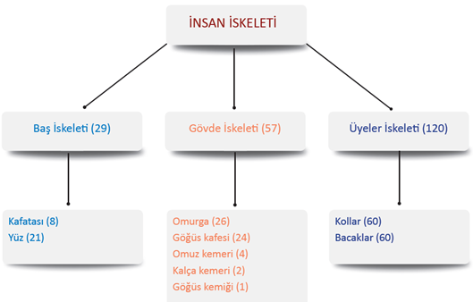
DESTEK HAREKET SİSTEMİ (I.BÖLÜM)

Slide 9
DESTEK HAREKET SİSTEMİ (I.BÖLÜM)
Kemiklerin gelişmesi, gençlik yıllarının sonuna kadar sürer; yaşamımız boyunca da kemiklerimizde birçok değişim gerçekleşir. Kemikler, kan ve mineral kaynaklarına ev sahipliği yapar ve yaşamsal öneme sahip çok çeşitli işlevleri yerine getirir. Bedenimizdeki kemikler; oksijen alır, besin maddelerini tüketir ve kemiklerin yapısındaki kalsiyum miktarı değişebilir. Kemikler, sürekli olarak kendi kendilerini yeniler ve bedenin gereksinim duyduğu çeşitli maddeleri üretir.
Yeterli kalsiyum almamak; kemiklerin yumuşamasına, zarar görmesine, kırılgan olmasına ve kemik erimesine neden olur. Çocukluk yıllarında besinlerle alınan kalsiyumun % 75’i kemiklerce emilir. Bu sayede kemikler gelişir. Bu yıllarda yeterli miktarda kalsiyum almak, hızla büyüyen kemiklerin güçlenmesi açısından çok
önemlidir. Bu dönemde depolanan kalsiyum, kemiklerin ileri yaşlarda da sağlıklı kalmasını sağlar. Yirmili yaşlar, kemik gelişiminin tamamlandığı ve kemiklerin en güçlü olduğu dönemdir. Kalsiyum, yirmili yaşlardan sonra kemiklerin gelişmesi için değil, kemik sağlığının korunması için kullanılır. Kemiklerimizin sağlıklı gelişmesi ve sağlıklı kalması için dengeli beslenmeli, yeterli miktarlarda kalsiyum ve D vitamini almalı ve düzenli olarak egzersiz yapmalıyız.

Slide 10
DESTEK HAREKET SİSTEMİ (I.BÖLÜM)

Slide 11
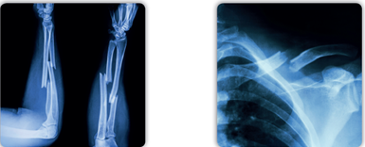
DESTEK HAREKET SİSTEMİ (I.BÖLÜM)
Tıpta hastalıkların tanı ve tedavisinde çeşitli yöntemlerden yararlanılır. Bunlardan biri de kemiklerimizi ve bazı organlarımızı görüntülemek için kullanılan röntgen adı verilen yöntemdir.
Röntgen görüntüleri incelenerek kemiklerde oluşan kırıkların yerleri ve şekilleri rahatlıkla saptanabilir. Kırıkların yerlerinin ve şekillerinin tam olarak bilinmesi, uygun tedavinin seçimi açısından önemlidir.

Slide 12
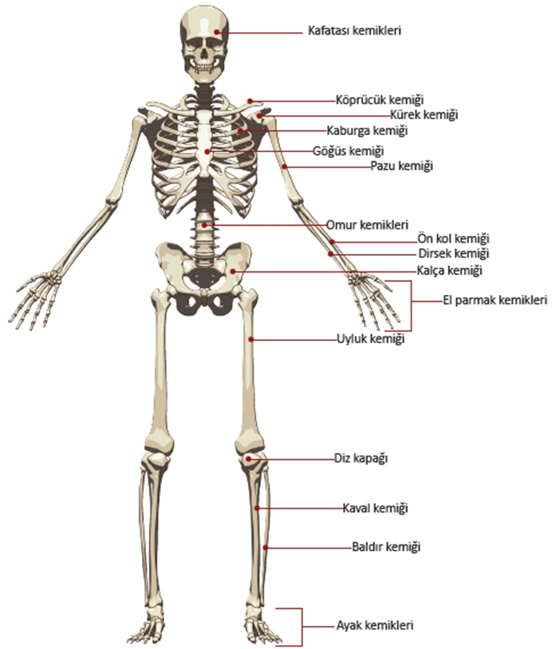
İnsan vücudundaki en güçlü ve uzun kemik uyluk kemiği,
En küçük kemik (3 mm) ise kulakta bulunan üzengi kemiğidir.

Slide 13
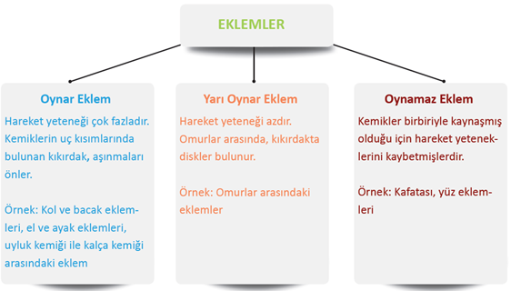
DESTEK HAREKET SİSTEMİ (I.BÖLÜM)
EKLEMLER
İki kemiğin birbirine bağlandığı yere eklem denir. Eklemler hareket yeteneklerine göre üç çeşittir.

Slide 14
DESTEK HAREKET SİSTEMİ (I.BÖLÜM)
EKLEMLER
İki kemiğin birbirine bağlandığı yere eklem denir. Eklemler hareket yeteneklerine göre üç çeşittir.

Slide 15
DESTEK HAREKET SİSTEMİ (I.BÖLÜM)
KIKIRDAK
Kıkırdak, kemik gibi sert bir yapıya sahip değildir, esnektir. Kıkırdak, kemiklerimizin büyüme bölgelerinde bulunur. Kemiklerimizin boyca uzamasını sağlar. Ayrıca hareketi kolaylaştırarak kemiklerin sürtünmeden kaynaklı aşınmasını önler. İskeletin esnek olmasını sağlayarak kemiklerin kolayca kırılmasını önler.
Kıkırdak; uzun kemiklerin ve kaburgaların uç kısımlarında, burun
ucu ve kulak kepçesinde, omurgayı oluşturan omurların arasında bulunur.
Kollarımızı ve bacaklarımızı acı çekmeden hareket ettirebiliriz.
Çünkü oynar eklemlerdeki kıkırdaklar arasında bulunan eklem sıvısı, sürtünmeyi en aza indirir. Böylece eklem yüzeyindeki aşınma ve tahribat önlenmiş olur.

Slide 16
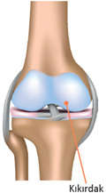
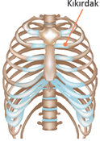
DESTEK HAREKET SİSTEMİ (I.BÖLÜM)
KIKIRDAK

Slide 17
DESTEK HAREKET SİSTEMİ (I.BÖLÜM)
KASLAR
Elbette kemik ve eklemler tek başına hareket sağlayamaz.İskeletimizin hareket etmesini sağlayan yapılara kas denir. İskeletimiz kaslarla kaplıdır. Kaslarımız iskeletle birlikte vücudumuza şekil verir. Kaslar
kasılıp gevşeyerek hareket etmemize yardımcı olur. İç organlarımızın çalışmasını sağlar.
Vücudumuzdaki bütün hareketler bizim kontrolümüzde midir? Yürümek, bizim kontrolümüzdedir ama kalbimiz isteğimiz dışında çalışır. Benzer şekilde mide, bağırsak, akciğer gibi organlarımızın çalışması
da isteğimiz dışındadır.
Kaslar, yapısına ve çalışma prensibine göre üçe ayrılır.

Slide 18
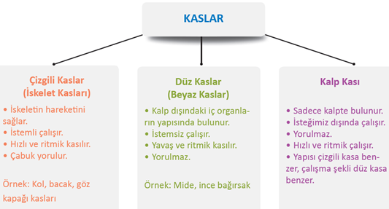
DESTEK HAREKET SİSTEMİ (I.BÖLÜM)
KASLAR

Slide 19
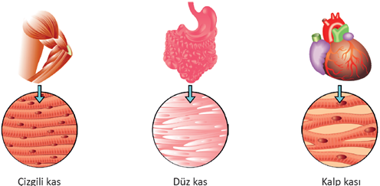
DESTEK HAREKET SİSTEMİ (I.BÖLÜM)
KASLAR
Vücudumuzdaki en hareketli kaslar, göz kaslarımızdır.
Vücudumuzdaki en küçük kas kulağımızda,en büyük kas ise kalçamızda bulunur. En güçlü kas ise çene kasımızdır.

